Slide 1
‘Οι Δράσεις του ΙΜΕΤ για τη βέλτιστη και καινοτόμο σχολική μεταφορά'
Γεωργία Αϋφαντοπούλου
Ερευνήτρια Α’ -Αναπληρώτρια Διευθύντρια ΙΜΕΤ
Ινστιτούτο Βιώσιμης Κινητικότητας και Δικτύων Μεταφορών (ΙΜΕΤ)
Εθνικό Κέντρο Έρευνας και Τεχνολογικής Ανάπτυξης (ΕΚΕΤΑ)

Slide 2
Δημιουργία Εθνικού Ηλεκτρονικού Μητρώου Μεταφοράς Μαθητών
Τίτλος έργου
Μελέτη για τις αναγκαίες βελτιώσεις του συστήματος μεταφοράς μαθητών, προς το σκοπό της αποτελεσματικής υλοποίησης του σχεδιαζόμενου σχολείου του 21ου αιώνα
Φορέας ανάθεσης: Υπουργείο Παιδείας, Δια Βίου Μάθησης και Θρησκευμάτων
Στόχος
Διαμόρφωση ενός λειτουργικού, ευέλικτου, αποτελεσματικού και οικονομικά βιώσιμου συστήματος για τη διαχείριση και υλοποίηση της μεταφοράς μαθητών για άμεση εφαρμογή, και βελτίωση των υφιστάμενων συνθηκών

Slide 3
Δράσεις που υλοποιήθηκαν στα πλαίσια της μελέτης
Καταγραφή και ανάλυση υφιστάμενου θεσμικού πλαισίου. Επισήμανση προβλημάτων υφιστάμενου Νομικού Πλαισίου και προτάσεις επίλυσης
→ Αποτύπωση της Υφιστάμενης Κατάστασης (2009 -2010)
Δημιουργία Εθνικού Ηλεκτρονικού Μητρώου Μεταφοράς Μαθητών
→ Διαμόρφωση πρότασης για νέα οργάνωση των διαδικασιών ανάθεσης και παρακολούθησης του μεταφορικού έργου (δομή και πλαίσιο συνεργασίας)

Slide 4
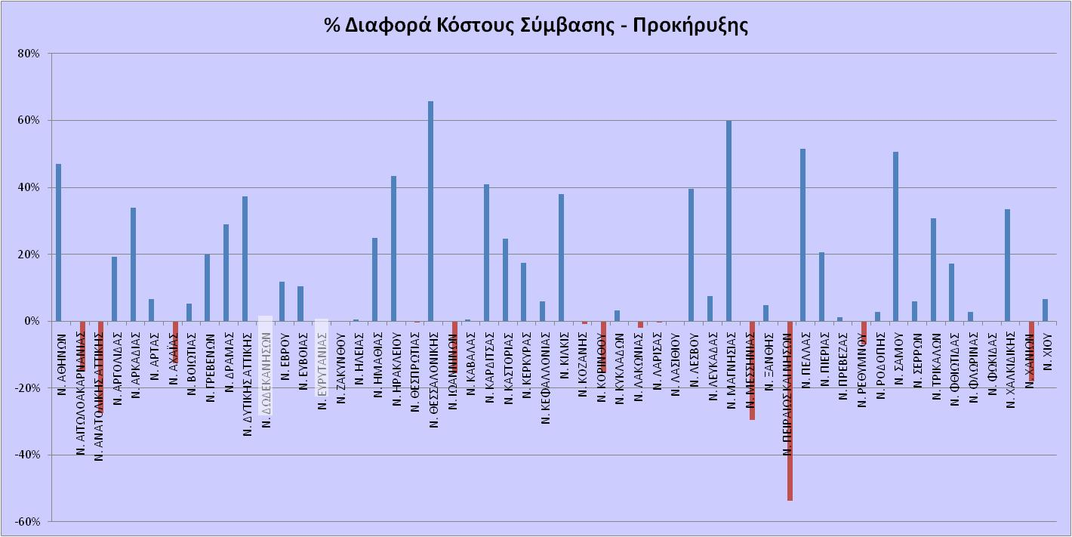
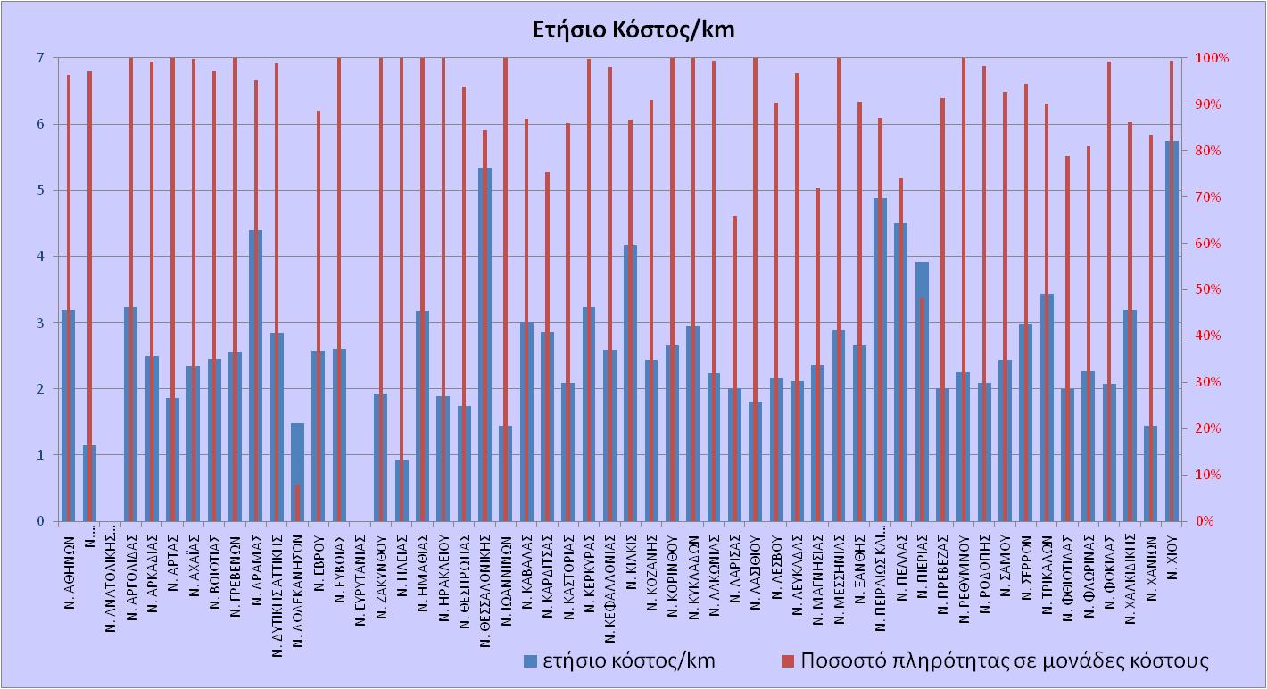
Εθνικό Ηλεκτρονικό Μητρώο Μεταφοράς Μαθητών
  Συλλογή – Αξιολόγηση Δεδομένων Μεταφορικού Έργου
  1)Συλλογή προκηρύξεων ετών 2008, 2009, 2010
  2)Αξιολόγηση, καταχώρηση και ανάλυση στοιχείων

Slide 5
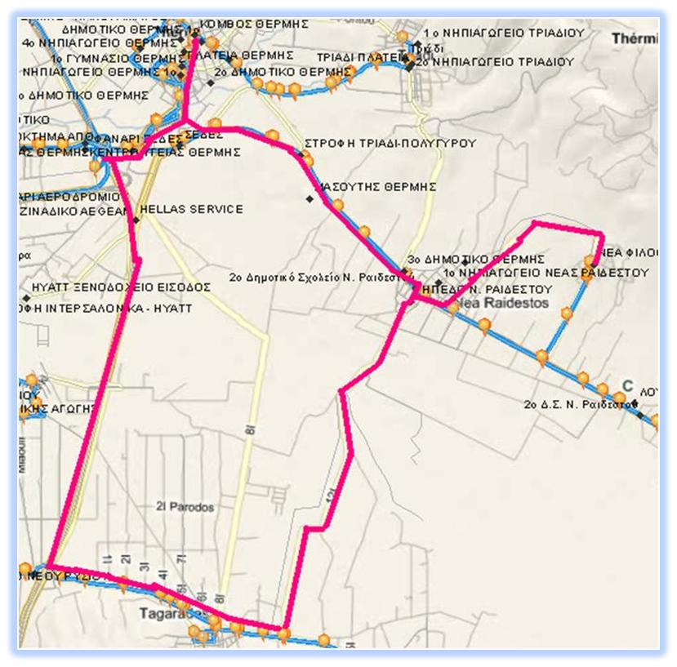
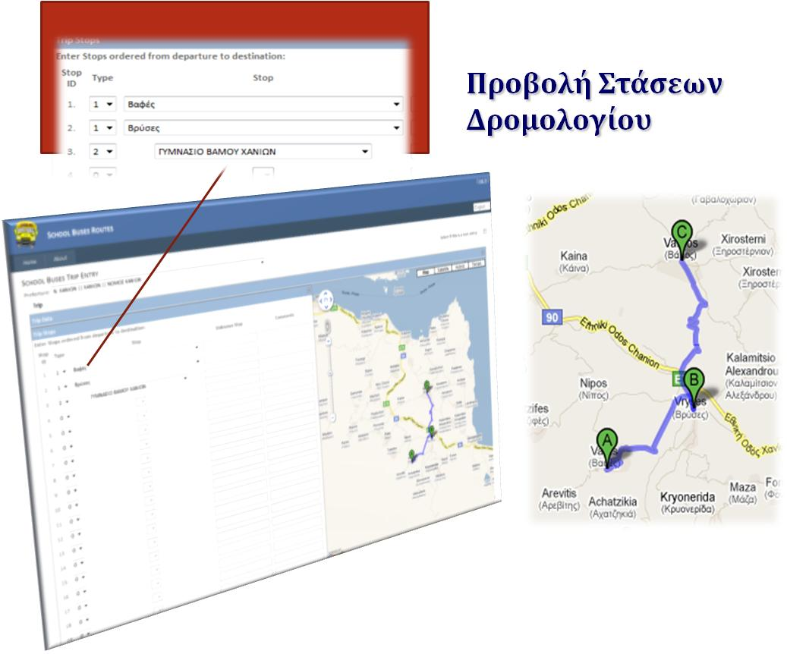
Εθνικό Ηλεκτρονικό Μητρώο Μεταφοράς Μαθητών
  Σχεδίαση και Ανάπτυξη Ηλεκτρονικής Πλατφόρμας
1)Γεωγραφική κωδικοποίηση διεύθυνσης σχολικών μονάδων και σημείων επιβίβασης/αποβίβασης μαθητών
2)Μοντελοποίηση οδικού δικτύου λαμβάνοντας υπόψη τα χαρακτηριστικά των οδών

Slide 6
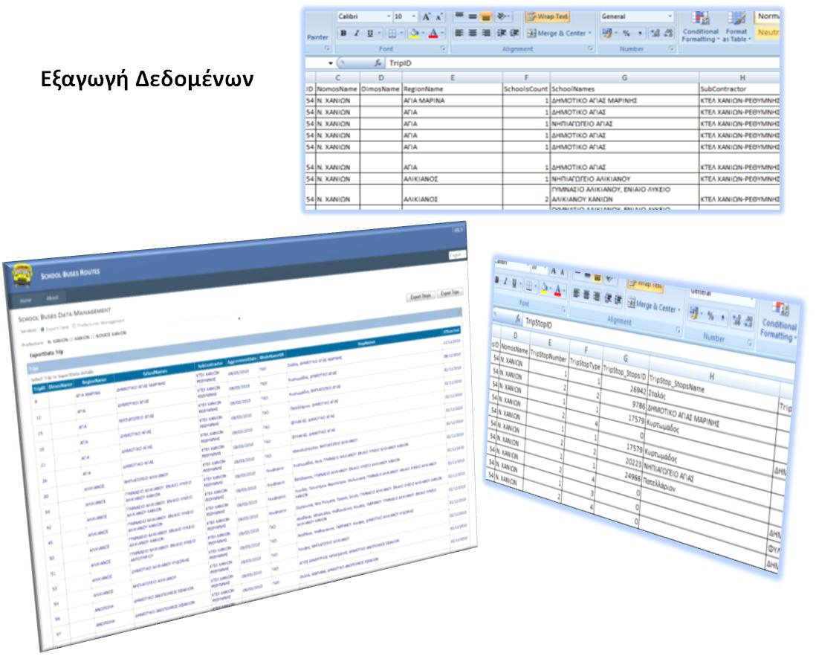
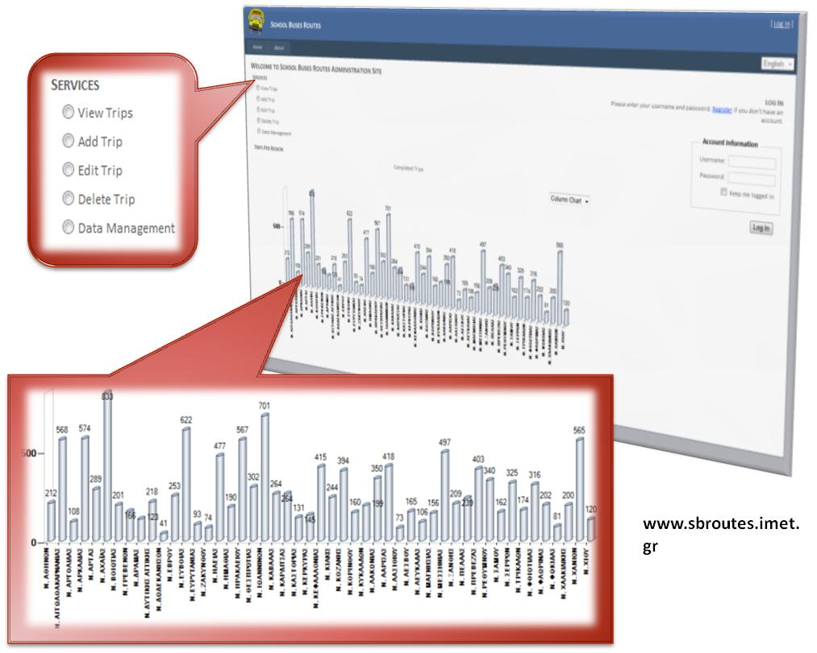
  Σχεδίαση και Ανάπτυξη Ηλεκτρονικής Πλατφόρμας
  3)Ανάπτυξη μακροσκοπικού στατικού μοντέλου καταμερισμού κυκλοφορίας για μετακινήσεις που πραγματοποιούνται τις συνήθεις ώρες μεταφοράς των μαθητών
  4)Καθορισμός σεναρίων για εισαγωγή, επεξεργασία, προβολή και δημιουργία στατιστικών δεδομένων
  5)Καθορισμός δεδομένων που απαιτούνται για τη λειτουργία της πλατφόρμας
  6)Δημιουργία της ηλεκτρονικής πλατφόρμας

Slide 7
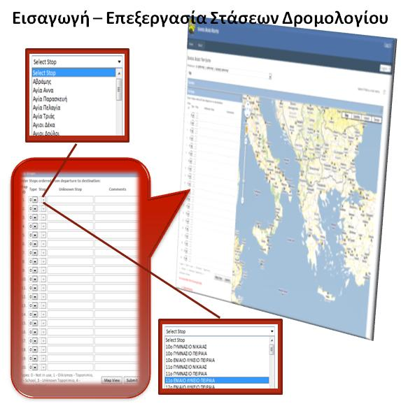
  Παρεχόμενες Υπηρεσίες Ηλεκτρονικής Πλατφόρμας
Προβολή δρομολογίων και στάσεων και επιμέρους πληροφορίες (π.χ. πλήθος μαθητών, χιλιόμετρα διαδρομής, κόστος δρομολογίου κ.α.)
Εισαγωγή νέων δρομολογίων και στάσεων
Επεξεργασία - τροποποίηση δρομολογίων και στάσεων
Εξαγωγή δεδομένων ανά νομό σε μορφή excel και χαρτογράφηση αυτών
Παρακολούθηση προσθήκης στοιχείων/ νομό
Στατιστικά στοιχεία μαθητών, διαδρομών/νομό
Δυναμικός υπολογισμός στατιστικών στοιχείων – δεικτών/νομό

Slide 8
Βασικά Συμπεράσματα της Μελέτης…
  Απαραίτητη η πλήρης συνέργια των εμπλεκόμενων φορέων των Υπουργείων Εσωτερικών και Παιδείας ώστε να καθοριστούν η μορφή, τα λειτουργικά αλλά και τα ποιοτικά χαρακτηριστικά του συστήματος μεταφοράς μαθητών.
  Η νέα μορφή και καθήκοντα της Τοπικής Αυτοδιοίκησης καθιστούν αναγκαία την ύπαρξη εξειδικευμένου προσωπικού τα οποία θα επωμιστούν την ευθύνη για την ανάλυση των δεδομένων μεταφοράς μαθητών αλλά και απαιτήσεων των πολιτών ως προς τη δημόσια μετακίνηση τους και θα προτείνουν το εφικτό για τη δυναμική του Δήμου και των αναγκών του πλαίσιο μέσα στο οποίο θα οργανωθεί η σχολική μεταφορά.
  Η συλλογή στοιχείων αποτελεί πρωταρχικό και βασικό παράγοντα για την επιτυχή και οικονομική υλοποίηση του μεταφορικού έργου. Η συλλογή αυτή θα πρέπει να πραγματοποιείται μέσα στο Εθνικό Ηλεκτρονικό Μητρώο Μεταφοράς Μαθητών που ένας εξειδικευμένος φορέας θα πρέπει να υποστηρίζει, επικαιροποιεί και επιβλέπει.
  Το σχήμα συνεργασίας Δήμων – Ιδιωτών για την εκτέλεση μεταφοράς μαθητών θα πρέπει να καλύψει με το βέλτιστο τρόπο τις ανάγκες των μαθητών και συγχρόνως να αποτελέσει έναυσμα για τη βελτίωση της προσβασιμότητας στις περιοχές που εξυπηρετεί. Βασική προϋπόθεση αποτελεί η δημιουργία μιας πολυετούς συνεργασίας με ένα πλάνο ανάπτυξης προς όφελος των πολιτών του κάθε Δήμου.
  Για την επίτευξη των παραπάνω είναι αναγκαία η οργανωμένη και μεθοδική αποτύπωση των χαρακτηριστικών κάθε Δήμου που εμπλέκεται στη μεταφορά μαθητών ώστε να εκτιμηθούν ορθά οι ανάγκες τις μεταφοράς μαθητών αλλά και η υφιστάμενη και μελλοντική ζήτηση πιθανών γραμμών Δημοτικής Συγκοινωνίας.

Slide 9
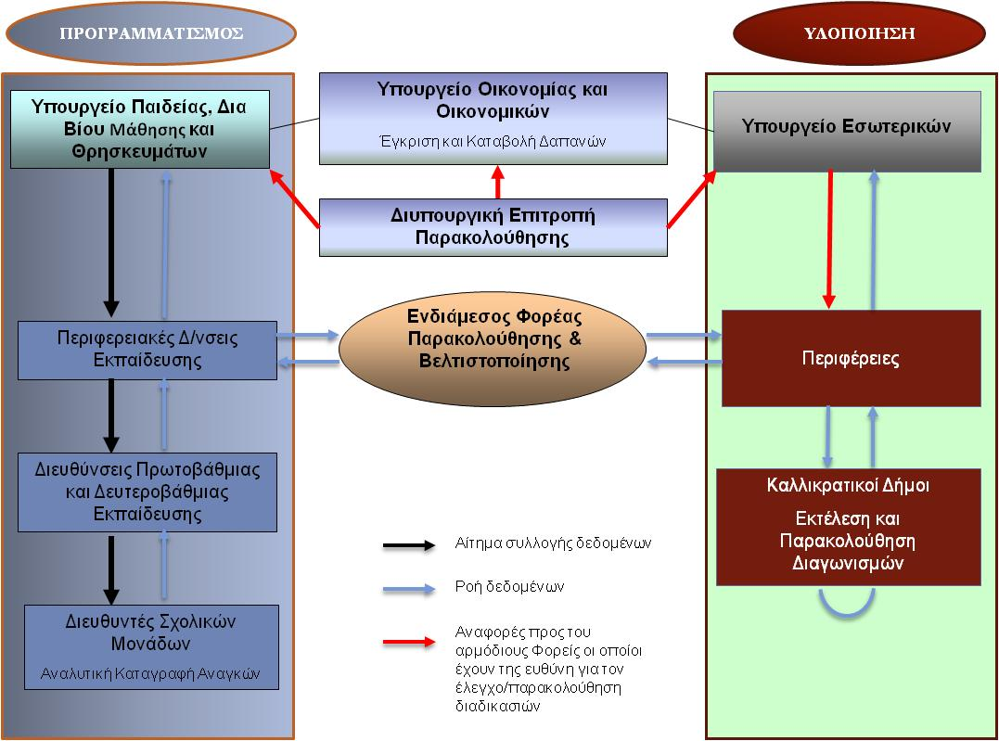
Προτεινόμενο σύστημα ορθολογικής οργάνωσης…

Slide 10
Υποστήριξη Μεταφοράς Μαθητών στην Περιφέρεια Νοτίου Αιγαίου
Τίτλος έργου
Τεχνική Υποστήριξη προς την Περιφέρεια Νοτίου Αιγαίου για την Προετοιμασία της Προκήρυξης του Διαγωνισμού, την Παρακολούθηση και τον Έλεγχο Υλοποίησης του Έργου Μεταφοράς Μαθητών για το σχολικό έτος 2013-2014
Φορέας ανάθεσης: Περιφέρεια Νοτίου Αιγαίου

Slide 11
Αντικείμενο του Έργου
Συλλογή των στοιχείων των δρομολογίων για το έτος 2013-2014 .
Αυτόματη κοστολόγηση βάσει μαθηματικού τύπου που ορίζει η ΚΥΑ
Προετοιμασία των τευχών διακήρυξης της σχολικής μεταφοράς του σχολικού έτους 2013-2014 σύμφωνα με τα όσα όριζε η νέα ΚΥΑ.
Παρακολούθηση της υλοποίησης των διαγωνισμών και επανέκδοση των τευχών σύμφωνα με τις αλλαγές που προέκυπταν.
Παρακολούθηση της σχολικής μεταφοράς για το σχολικό έτος 2013-2014
Πιλοτική εφαρμογή αυτόματης καταγραφής και ψηφιοποίησης δρομολογίων

Slide 12
Πιλοτική Εφαρμογή Τηλεματικής Παρακολούθησης Δρομολογίων στην Τήνο
Στόχος:
Αυτόματη καταγραφή και ψηφιοποίηση δρομολογίων
Αποτύπωση δρομολογίων στη ψηφιακή βάση του ΙΜΕΤ
Δημιουργία εφαρμογής TrackApp
Με τη χρήση κινητού τηλεφώνου για αποτύπωση στοιχείων δρομολογίου

Slide 13
Η εφαρμογή TrackApp
Είναι εύκολη στον χειρισμό και απαιτεί συσκευή Android
Η συσκευή καταγράφει τη θέση του οχήματος από τη στιγμή που ξεκινάει και ανά δευτερόλεπτο ή ανά 10 μέτρα
Για την αποτύπωση των στάσεων, ο χειριστής πατά ένα κουμπί και το στίγμα καταγράφεται ως στάση
Στη συνέχεια μπορεί να προσθέσει όνομα στάσης και αριθμό μαθητών που αποβιβάζονται/επιβιβάζονται

Slide 14
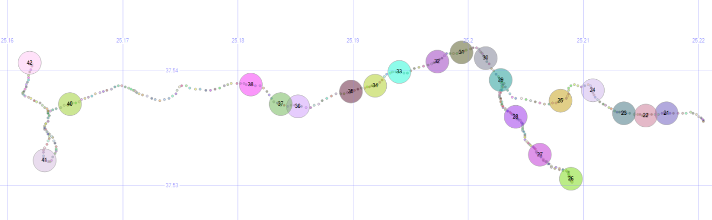
Αυτόματη Καταγραφή και Ψηφιοποίηση Δρομολογίου στην Τήνο
Οι μικροί κύκλοι απεικονίζουν τα στίγματα δρομολογίου και οι μεγάλοι τις στάσεις όπως ορίζονται από τον χειριστή

Slide 15
Τα δεδομένα καταγράφονται αυτόματα από την εφαρμογή στη βάση δεδομένων με την οποία έχει διασυνδεθεί, είναι ανά δρομολόγιο και αποτελούνται από τα παρακάτω στοιχεία
Όνομα δρομολογίου
Σημείο εντοπισμού (Lat, Long)
Υψόμετρο
Ταχύτητα
Κατεύθυνση
Ημερομηνία
Ώρα
Όνομα Στάσης

Slide 16
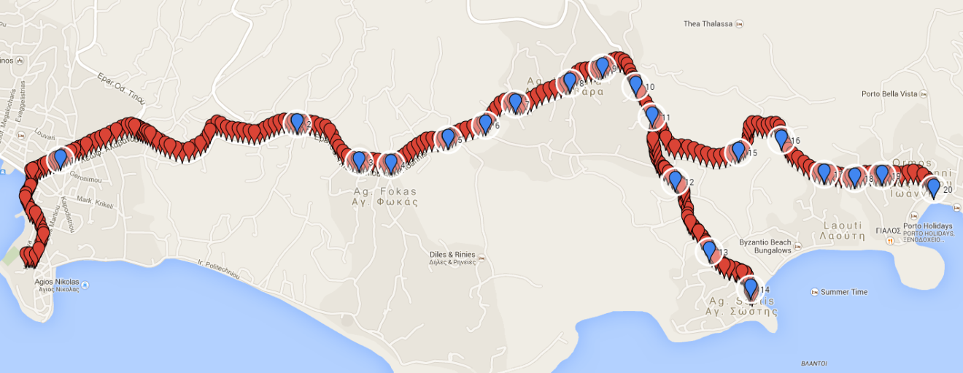
Απεικόνιση δεδομένων σε google maps
Απλός και εύκολος τρόπος, χωρίς κόστος ακριβού εξοπλισμού που υπολογίζει στοιχεία κόστους δρομολογίου καθώς και άλλα χρήσιμα δεδομένα
π.χ. μέσος χρόνος διαδρομής, κλήσεις δικτύου διαδρομής, μέση ταχύτητα , επιταχύνσεις κ.α.

Slide 17
Πίνακες δεδομένων κίνησης του λεωφορείου που καταγράφει η εφαρμογή
Πίνακας Στάσεων
Πίνακας Διαδρομών
Πίνακας Καταγραφής Θέσεωv

Slide 18
Βασικά Συμπεράσματα
Είναι αναγκαία η συστηματική καταγραφή και παρακολούθηση του μεταφορικού έργου μεταφοράς μαθητών
Υπάρχει πλήθος τεχνολογιών που μπορούν εύκολα και χωρίς μεγάλη δαπάνη να βοηθήσουν στην αυτόματη καταγραφή των δρομολογίων
Η βελτιστοποίηση των δρομολογίων μπορεί να επιφέρει μεγάλη οικονομία κλίμακας.
Όλος ο σχεδιασμός και οι τροποποιήσεις της ΚΥΑ θα πρέπει να διασφαλίζουν ότι η μεταφορά θα είναι βιώσιμη και θα πραγματοποιείται με τις αρμόζουσες συνθήκες ασφάλειας
Ο σχεδιασμός ενός βέλτιστου συστήματος σχολικών μεταφορών απαιτεί τη συνέργια όλων των εμπλεκόμενων φορέων.

Slide 19
Ευχαριστώ
για την προσοχή σας !

